Slide 1
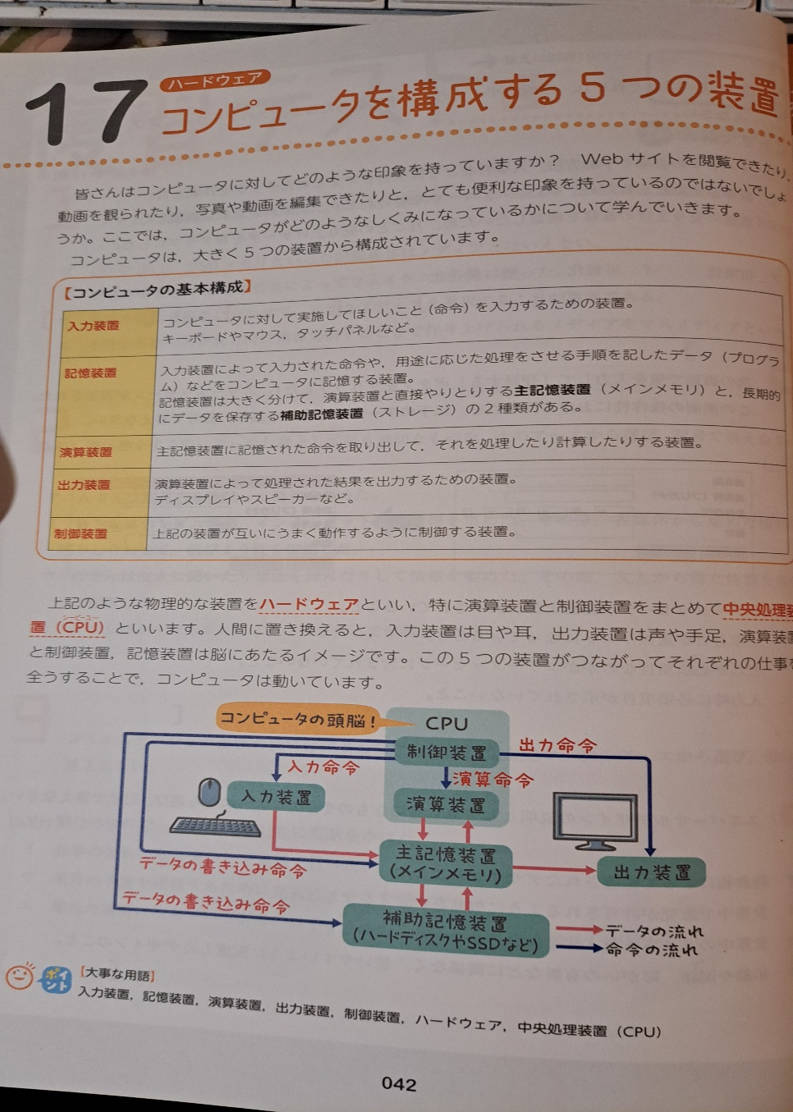
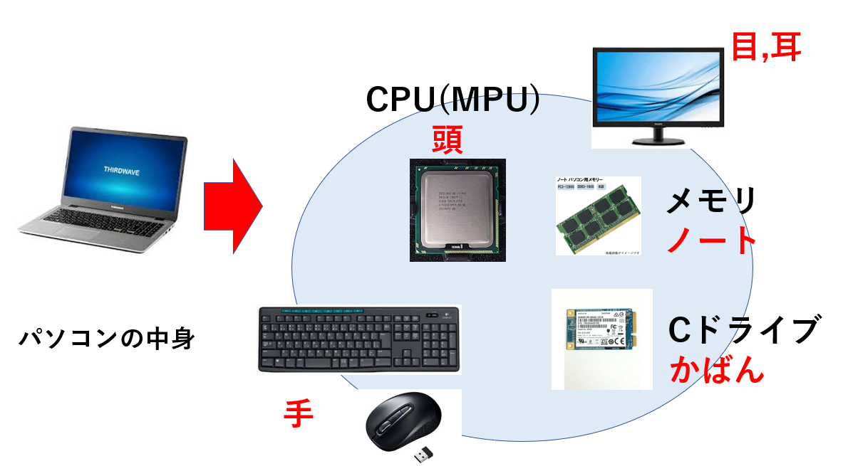
高校情報Ⅰ 解説コース
制御装置
演算装置
出力装置
入力装置
記憶装置

